Slide 1
Practica CSS Diner Flexbox Froggy Grid Garden
Juan David Acevedo Gómez
Esteban Quiceno Loaiza

Slide 2

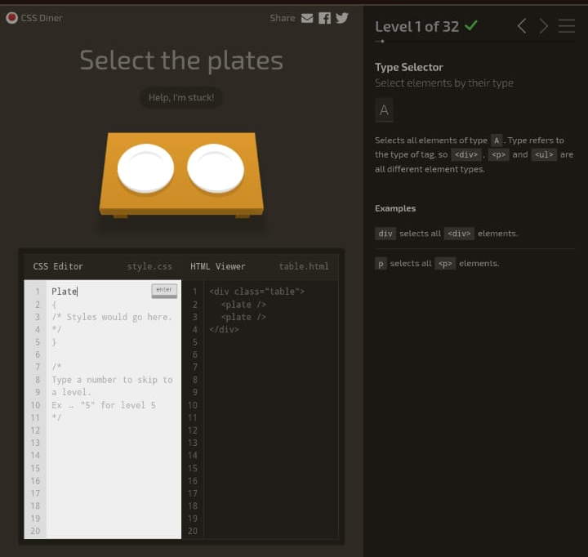
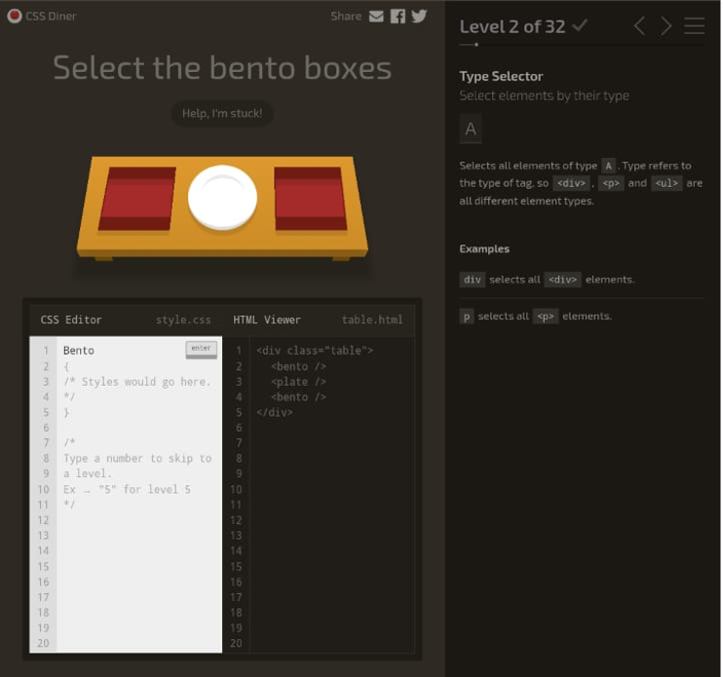
Aprendí a seleccionar elementos por etiqueta (ejemplo: plate).
Aprendí a seleccionar todos los bento.

Slide 3
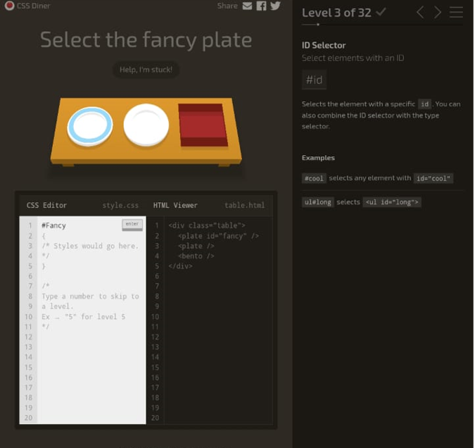
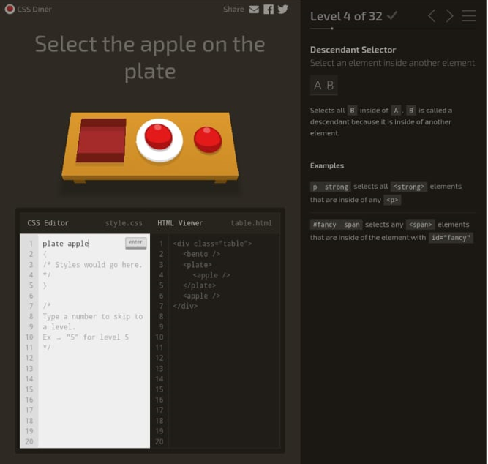
Aprendí a seleccionar un elemento por ID con #fancy.
Aprendí a seleccionar un hijo directo con plate apple.

Slide 4
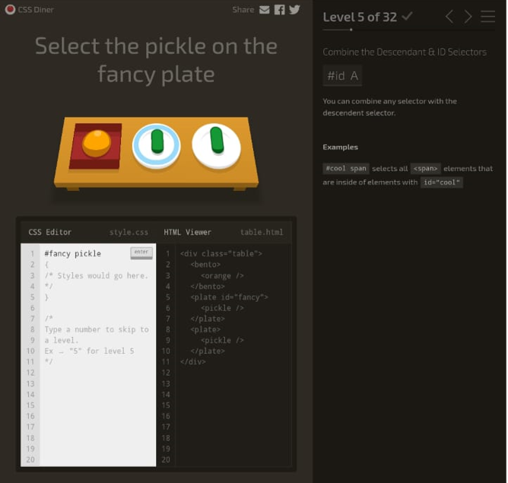
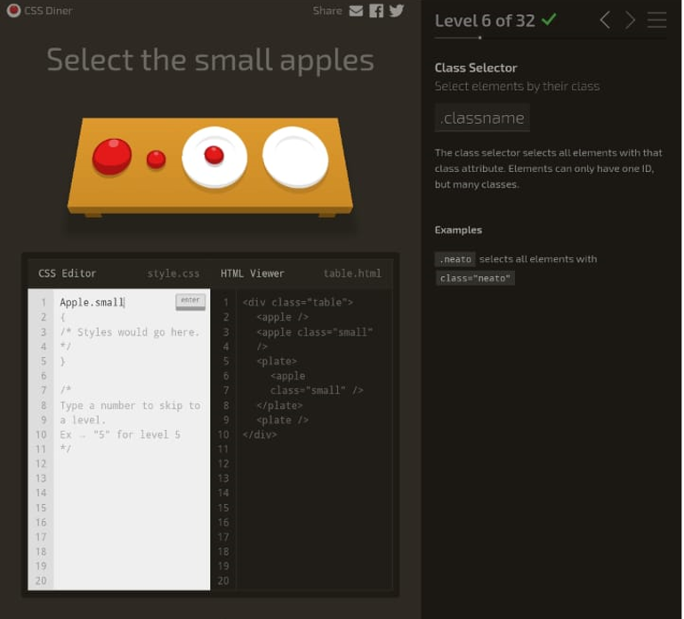
Aprendí a combinar ID y descendiente con #fancy pickle.
Aprendí a seleccionar por clase con .small.

Slide 5
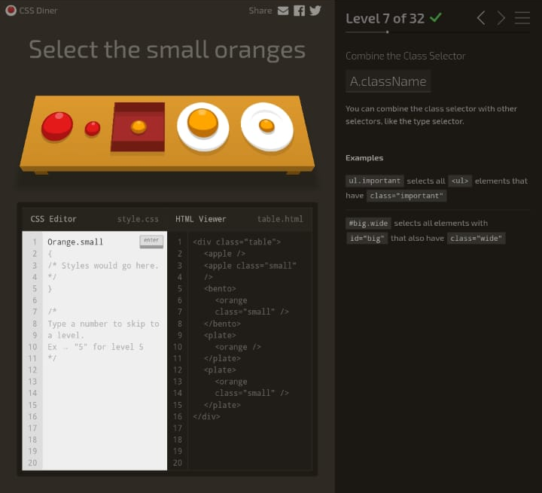
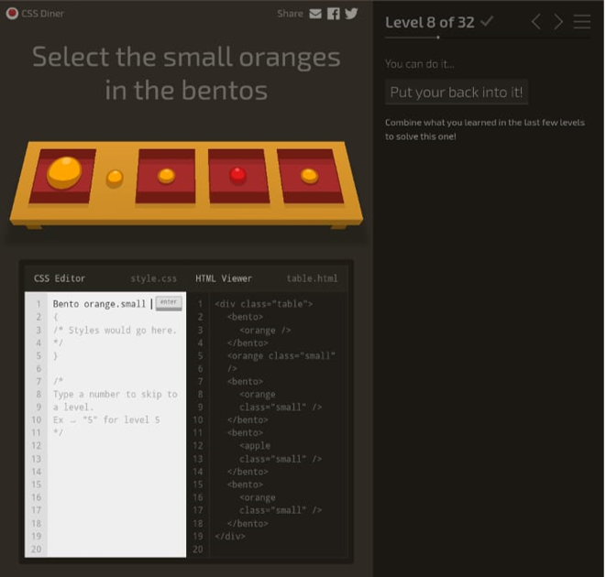
Aprendí a combinar etiqueta y clase con orange.small.
Aprendí a seleccionar un hijo directo con clase: bento orange.small.

Slide 6
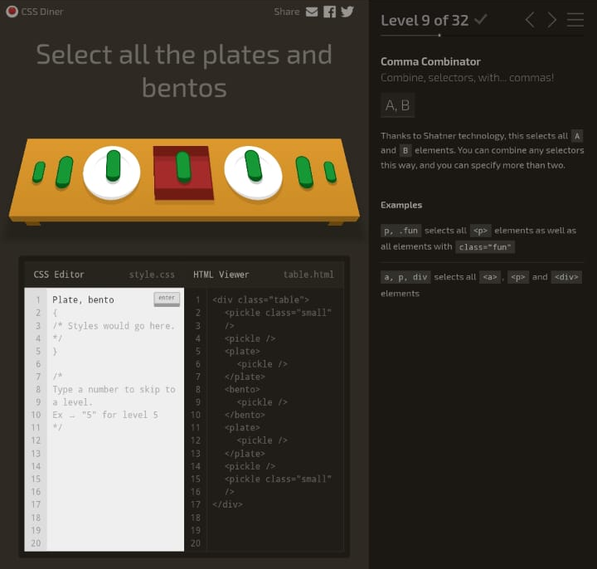
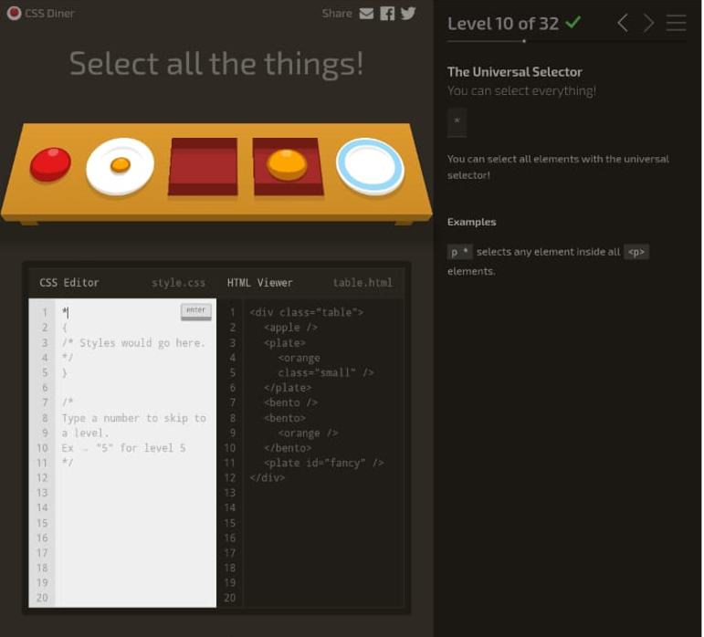
Aprendí a seleccionar múltiples elementos con plate, bento.
Aprendí a seleccionar todos los elementos con *.

Slide 7
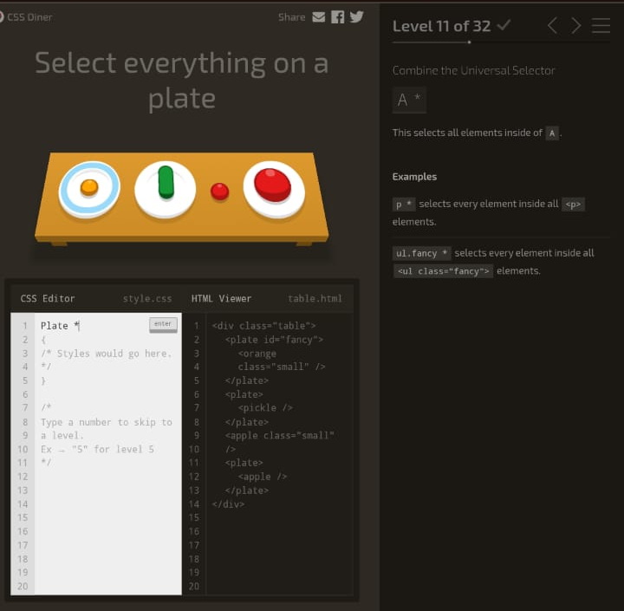
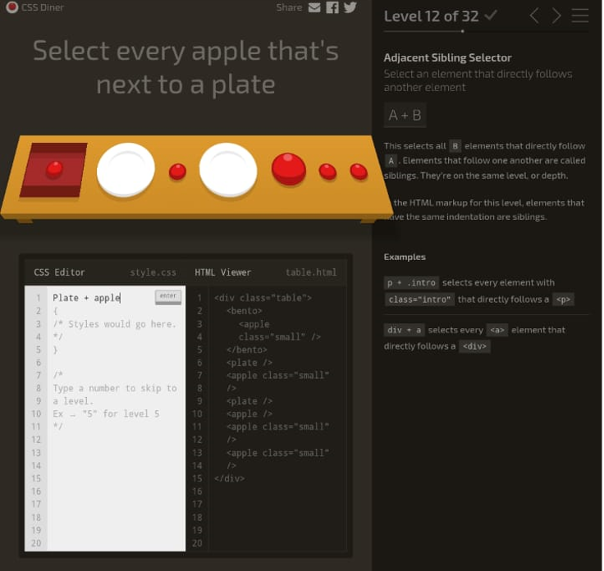
Aprendí a seleccionar todos los elementos sobre los platos con Plate *
Aprendí a seleccionar hermanos adyacentes con plate + apple.

Slide 8
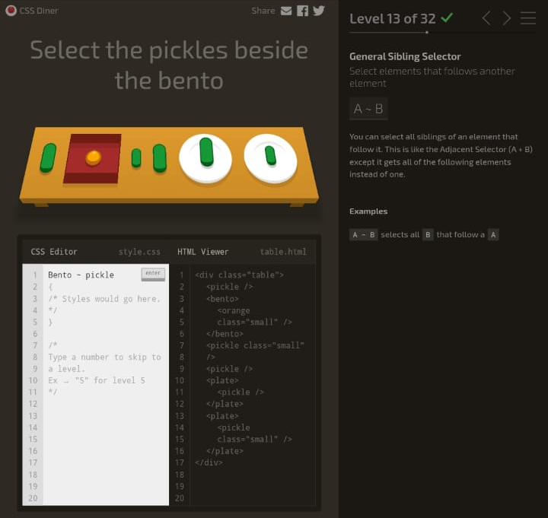
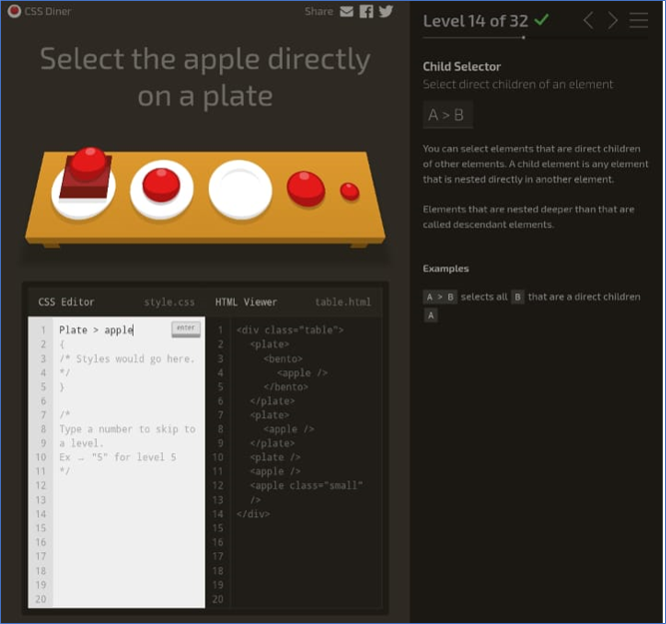
Aprendí a seleccionar hermanos generales con bento ~ pickle.
Aprendí a seleccionar un hijo directo con plate > apple.

Slide 9
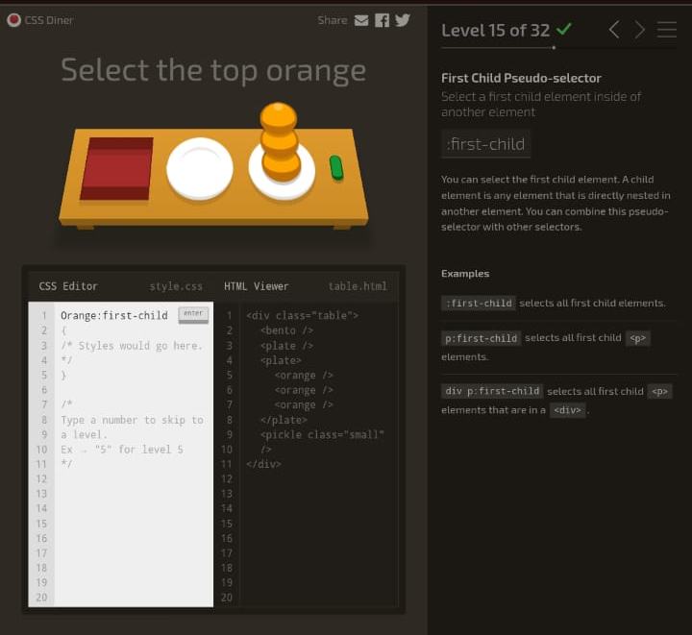
Aprendí a usar : first-child para seleccionar el primer hijo.

Slide 10
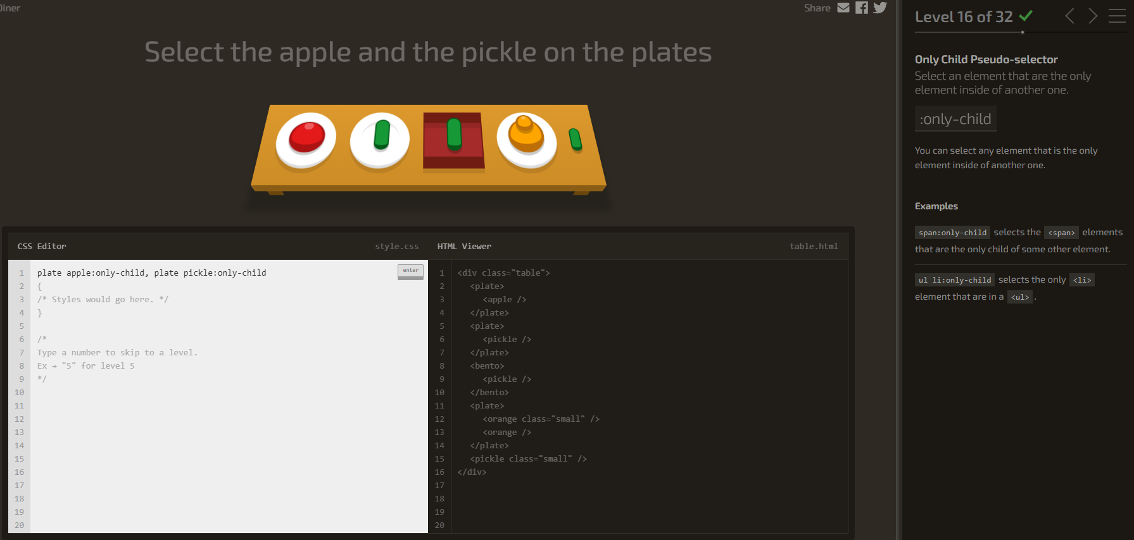
Aprendí a usar :only-child para seleccionar elementos únicos dentro del padre.

Slide 11
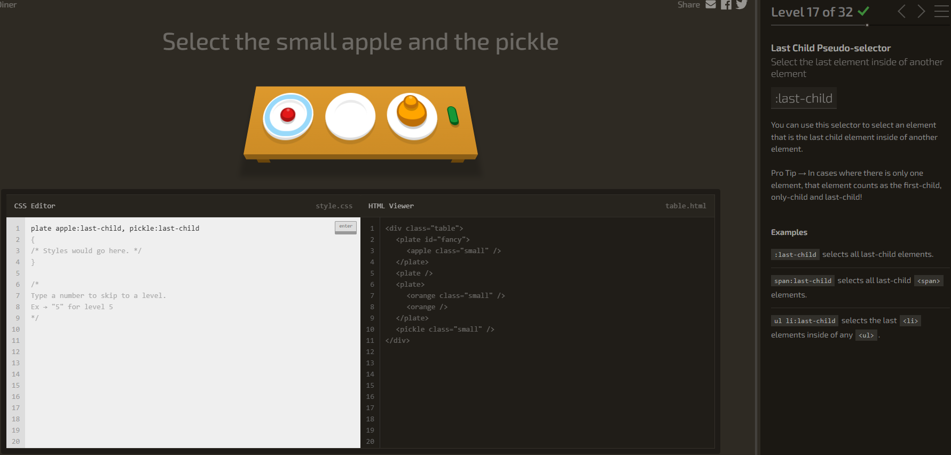
Aprendí a usar :last-child para seleccionar el último hijo.

Slide 12
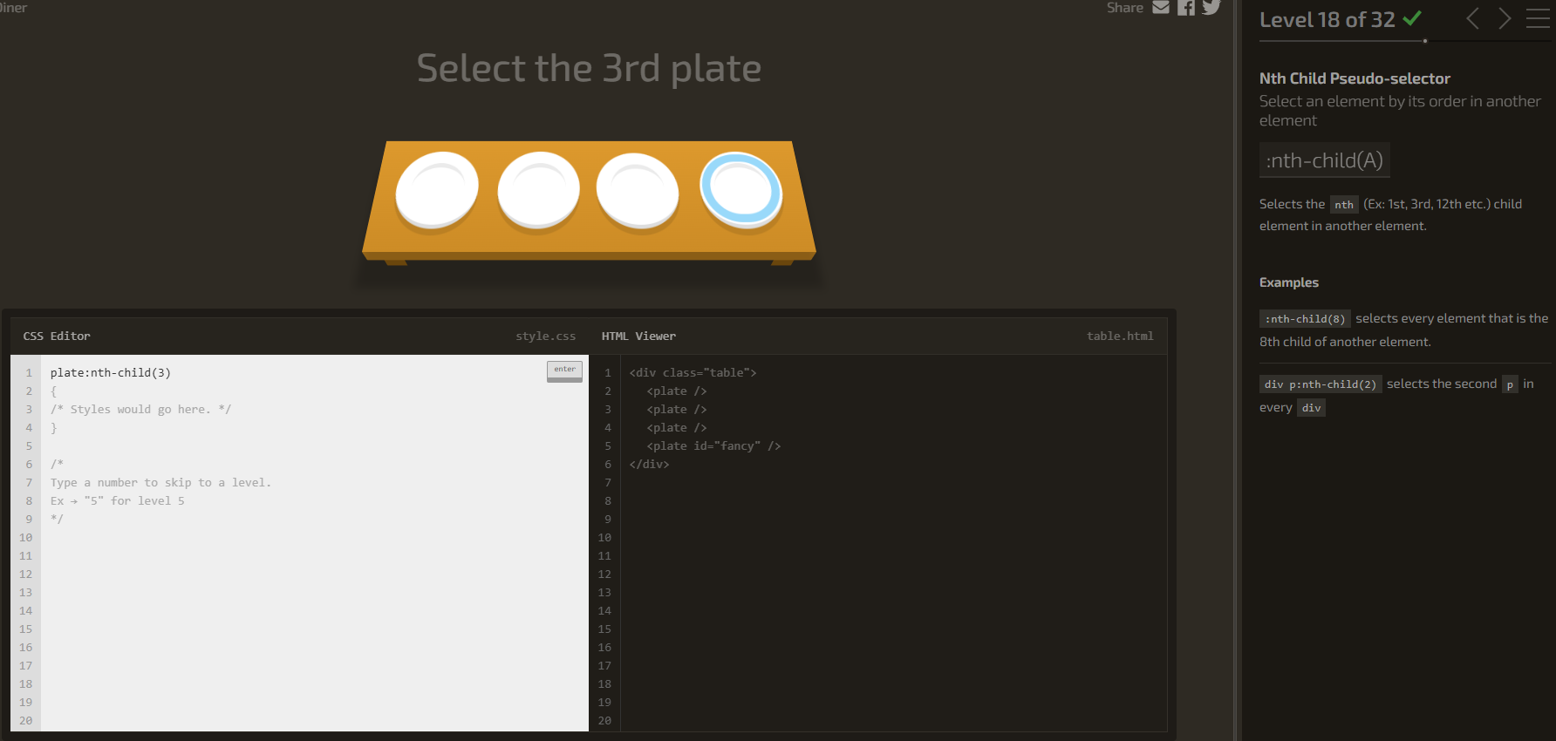
Aprendí a usar :nth-child(n) para seleccionar por posición.

Slide 13
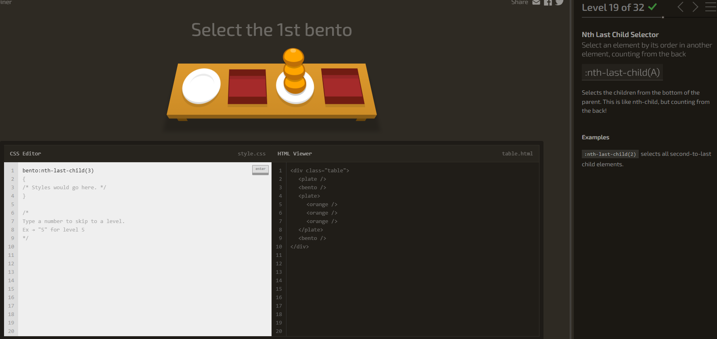
Aprendí a usar :nth-last-child(n) para seleccionar desde el final.

Slide 14
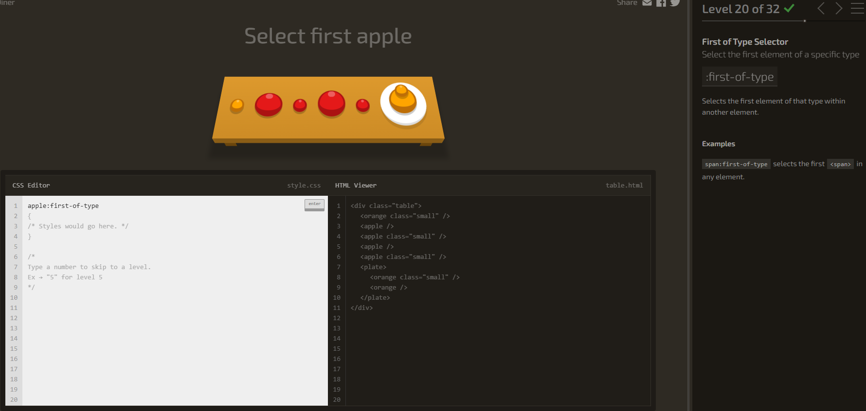
Aprendí a usar :nth-last-child(n) para seleccionar desde el final.

Slide 15
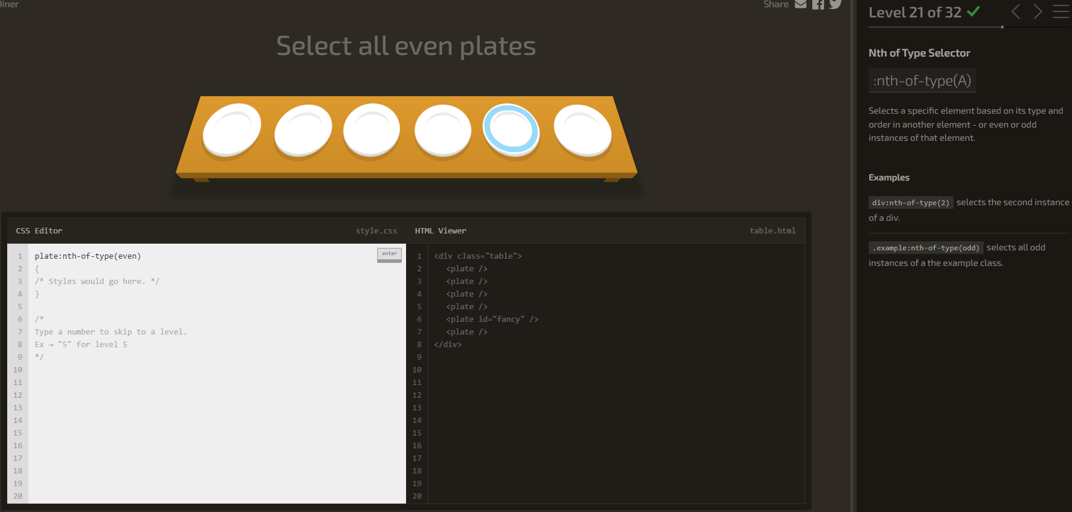
Aprendí a usar :nth-of-type(2n) para seleccionar elementos pares.

Slide 16
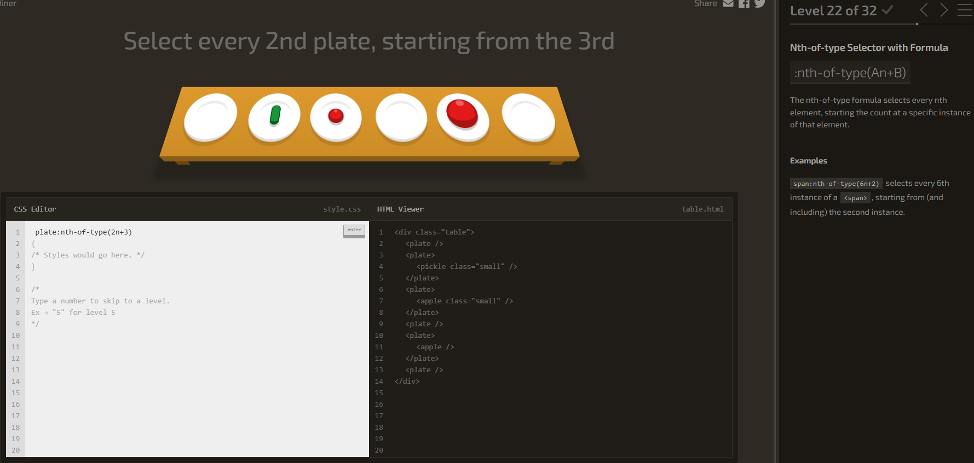
Aprendí a usar :nth-of-type(2n+3) para seleccionar elementos con patrón.

Slide 17
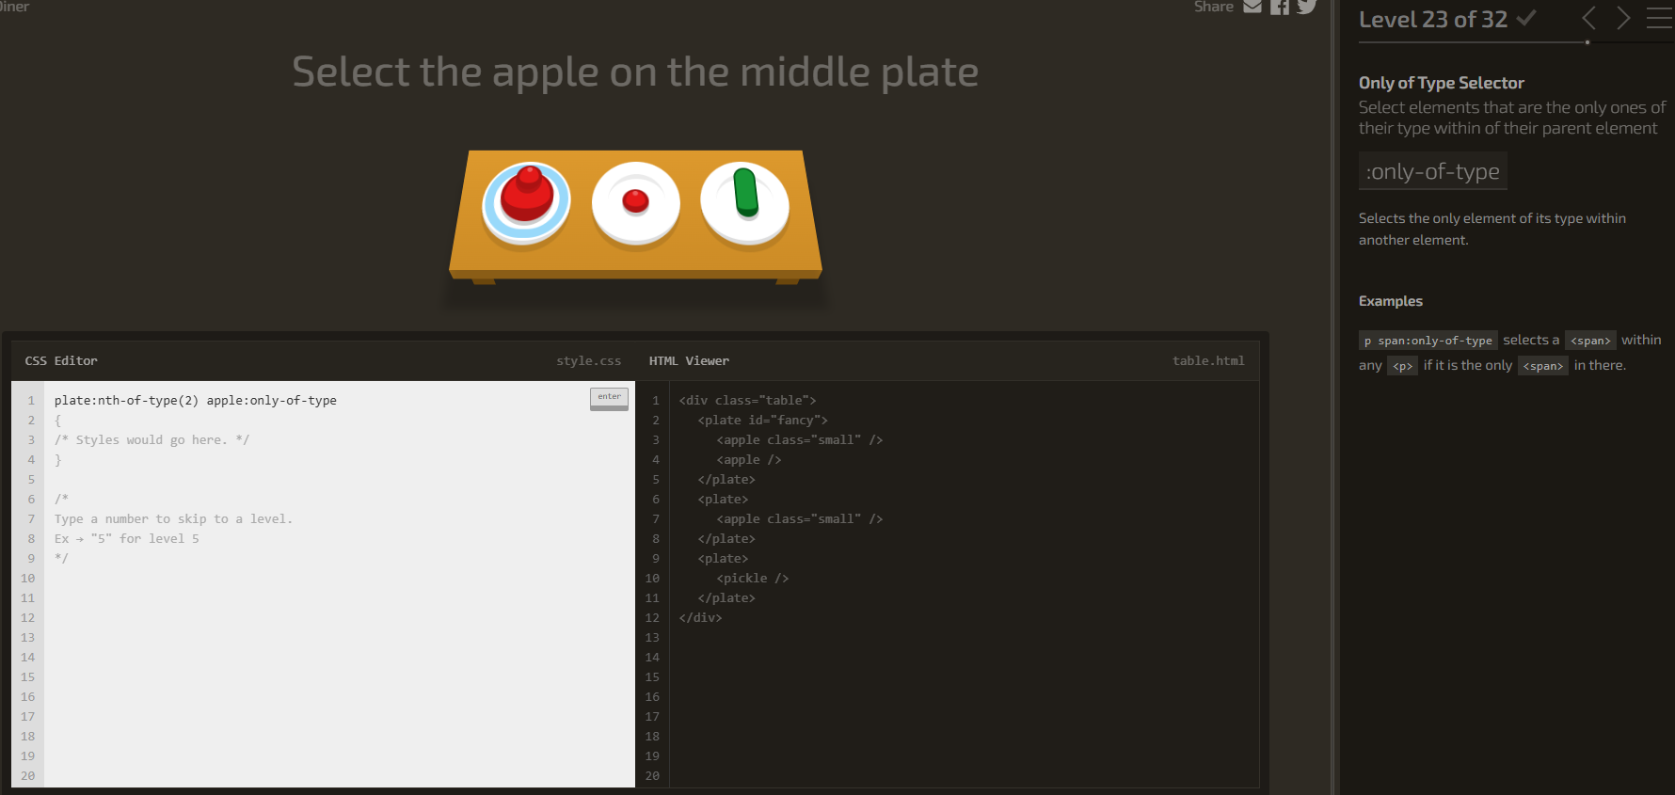
Aprendí a usar :only-of-type para seleccionar un único tipo dentro del padre.

Slide 18
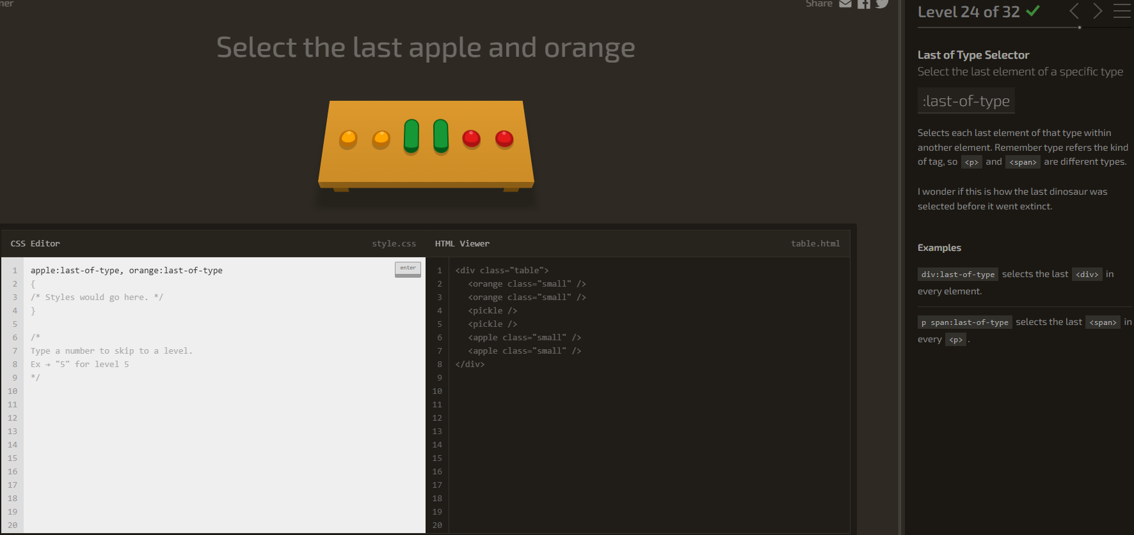
Aprendí a usar :last-of-type para seleccionar el último de su tipo.

Slide 19

Aprendí a usar :empty para seleccionar elementos vacíos.

Slide 20
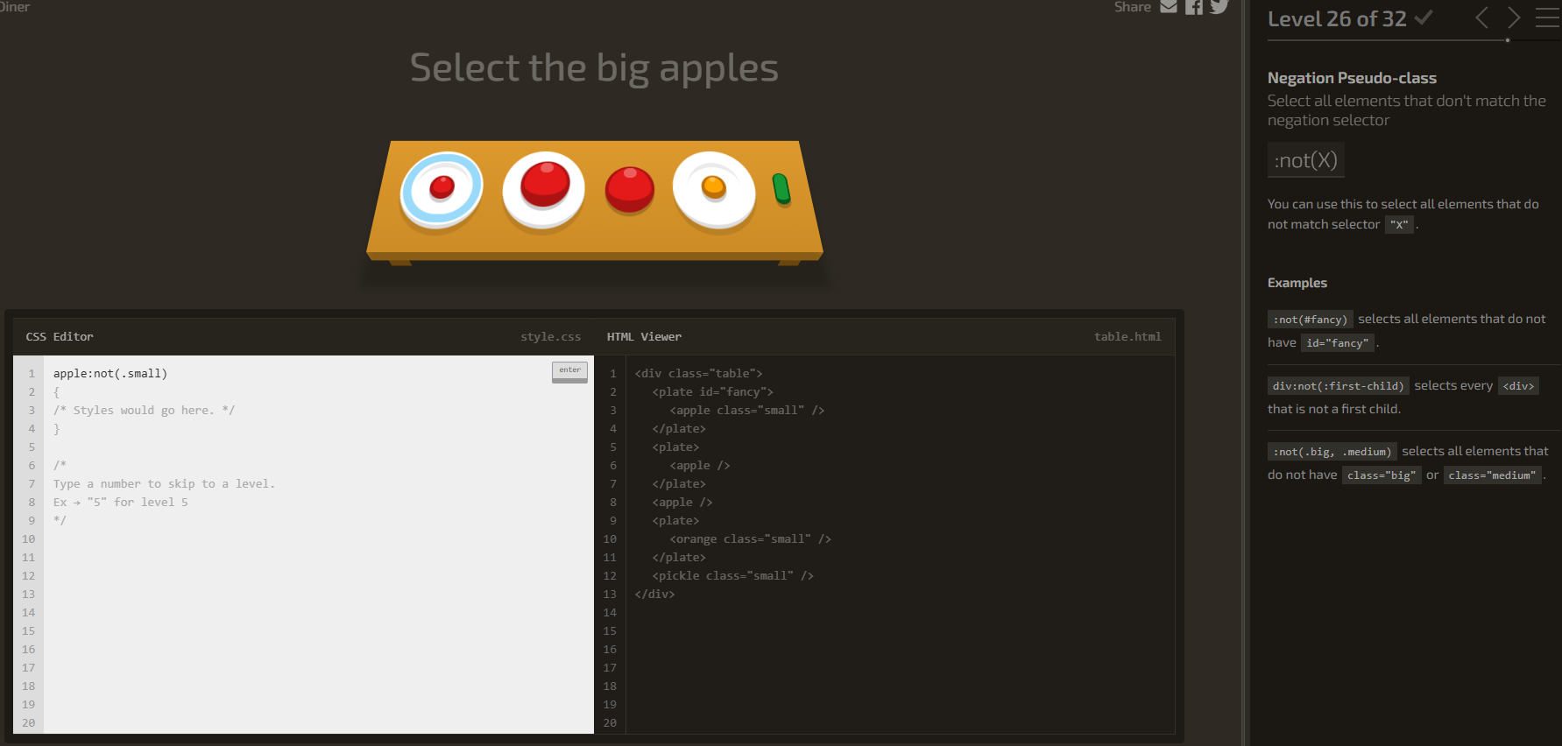
Aprendí a usar :not(.small) para excluir elementos con clase.

Slide 21
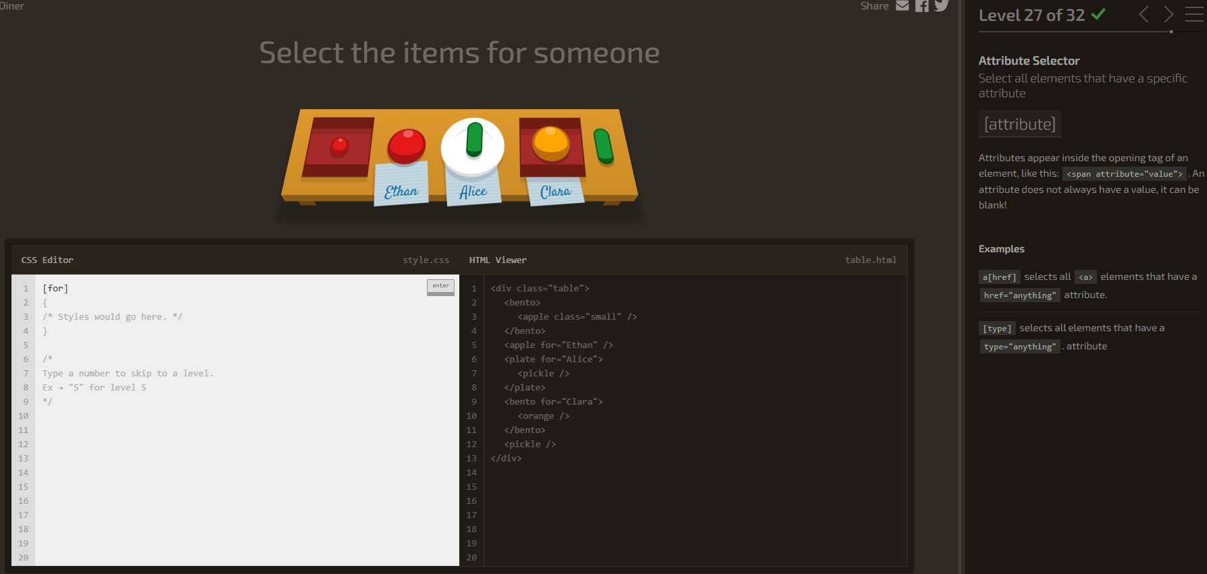
Aprendí a usar [for] para seleccionar elementos con atributo.

Slide 22
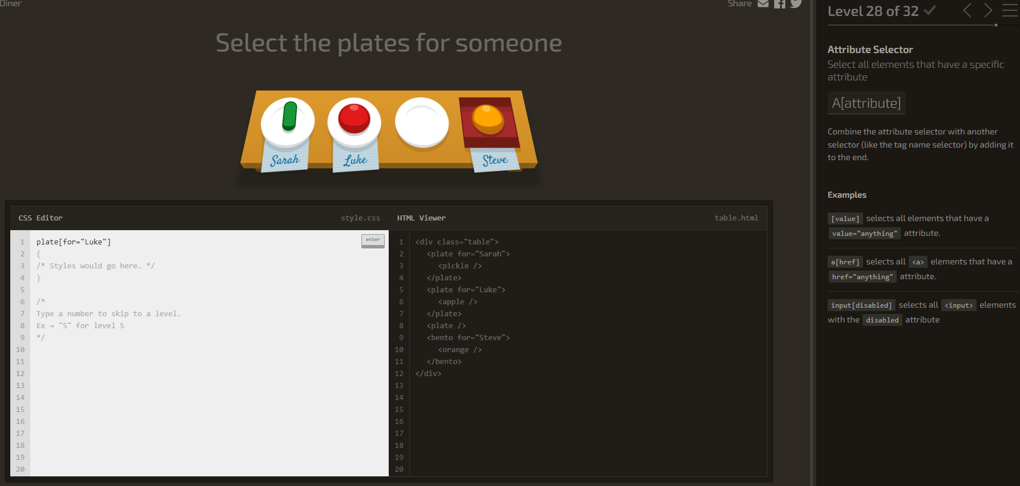
Aprendí a usar [for="Luke"] para seleccionar atributos con valor exacto.

Slide 23
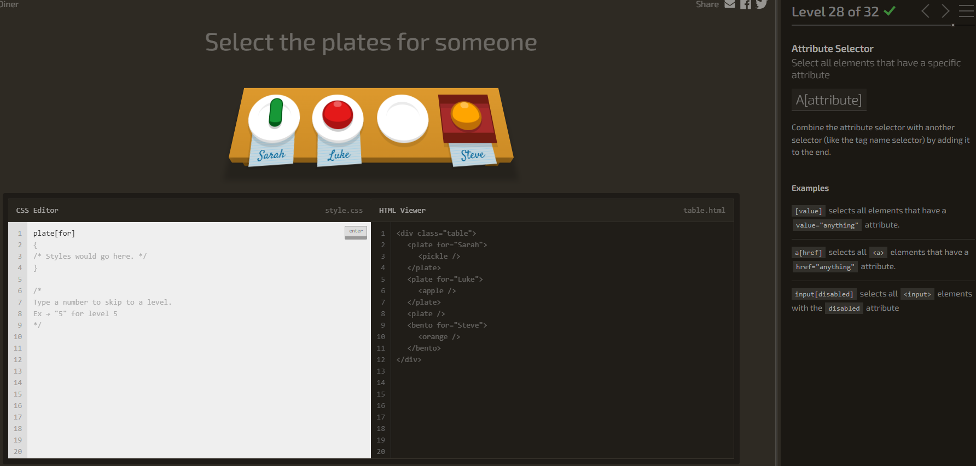
Aprendí a usar plate [for] para seleccionar atributos dentro de un contenedor.

Slide 24
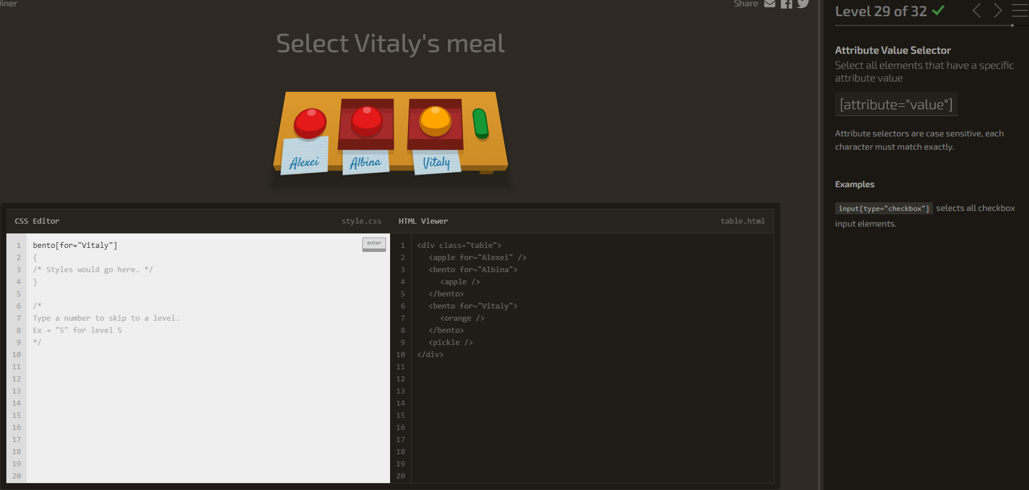
Aprendí a usar [for="Vitaly"] para seleccionar atributos con valor exacto.

Slide 25
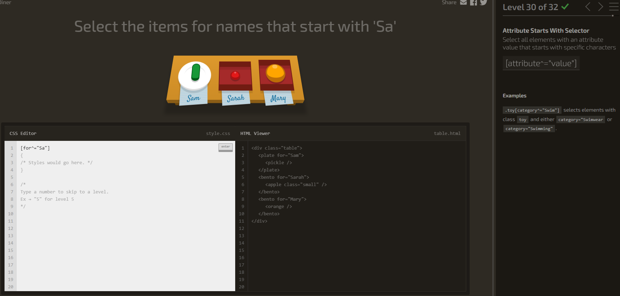
Aprendí a usar [for^="Sa"] para seleccionar atributos que empiezan con un valor.

Slide 26
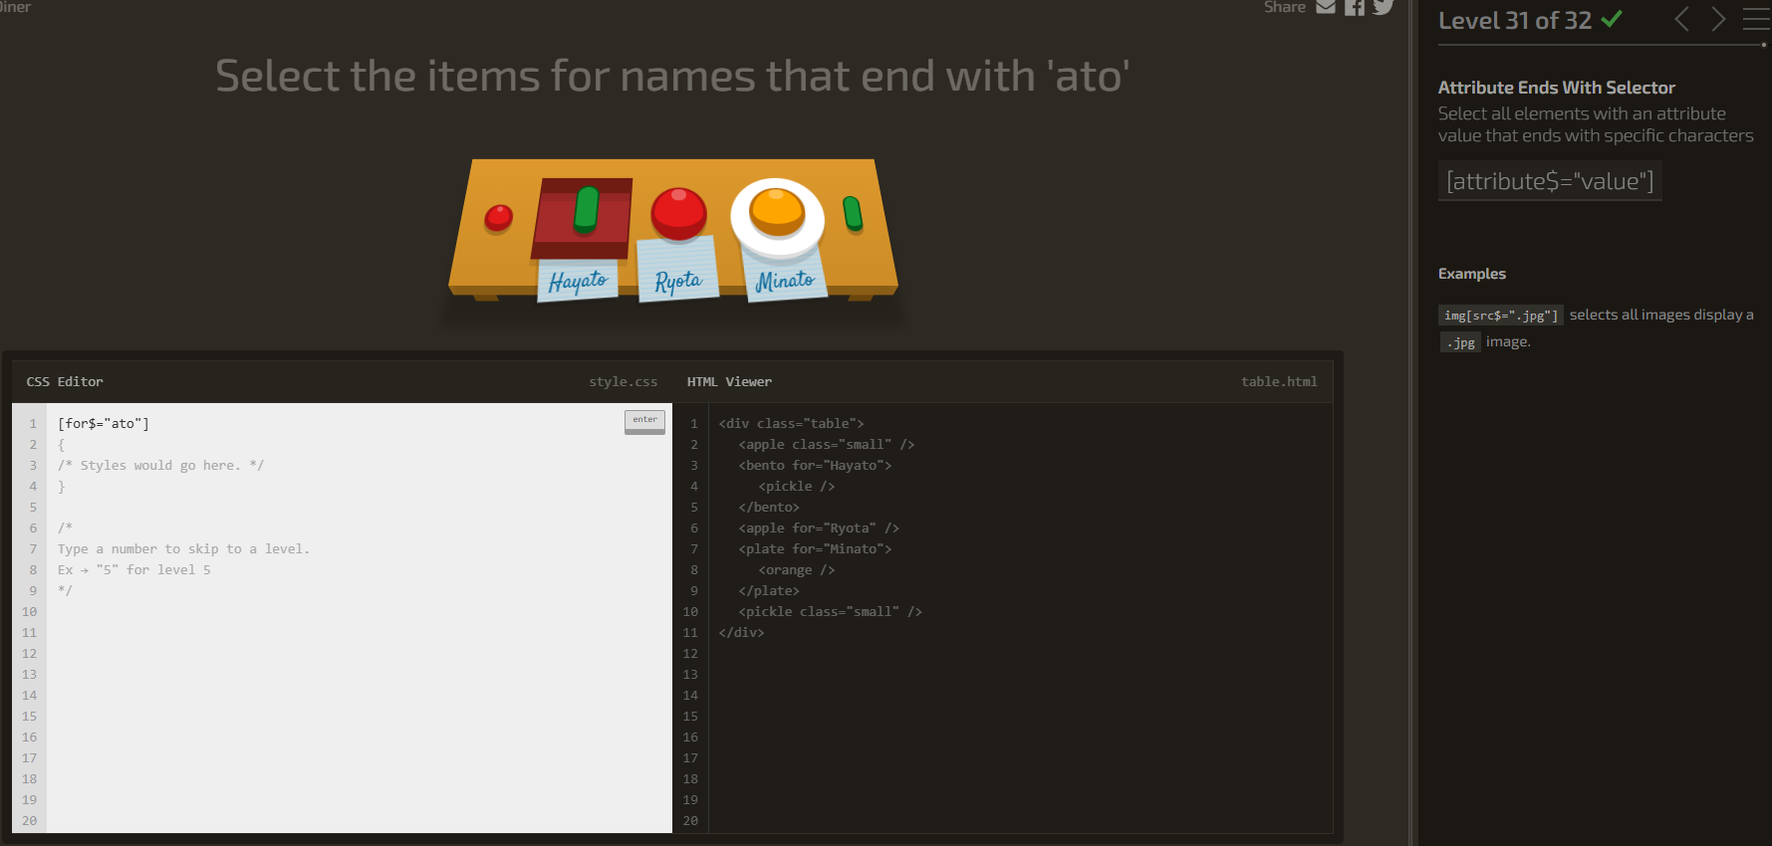
Aprendí a usar [for$="ato"] para seleccionar atributos que terminan con un valor.

Slide 27

Aprendí a usar [for*="obb"] para seleccionar atributos que contienen un valor.

Slide 28

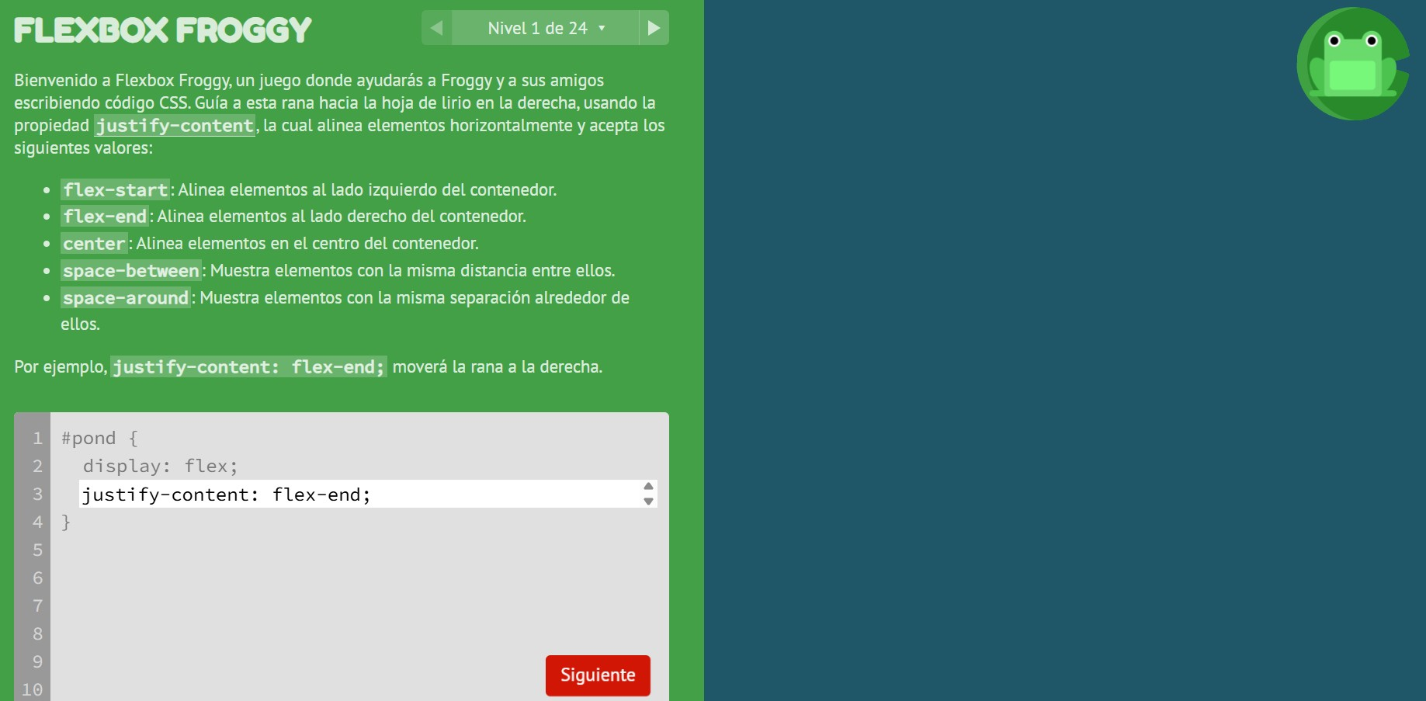


Aprendí a usar justify-content: flex-end para alinear elementos al final.

Slide 29
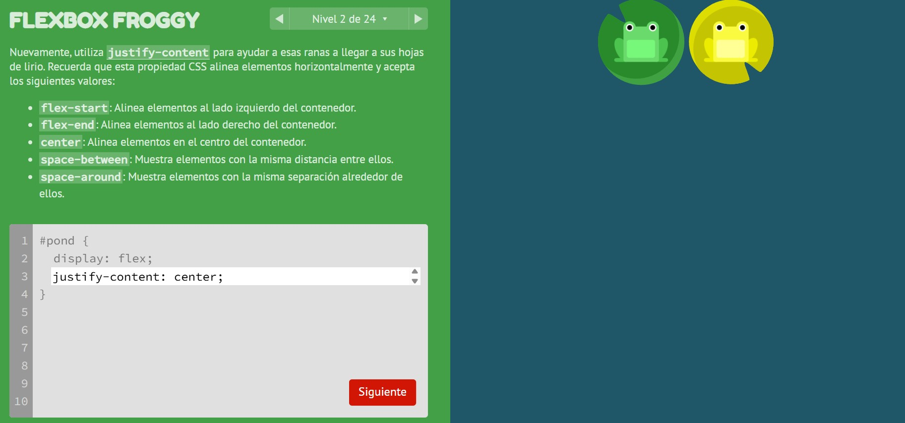
Aprendí a usar justify-content: center para centrar elementos horizontalmente.

Slide 30
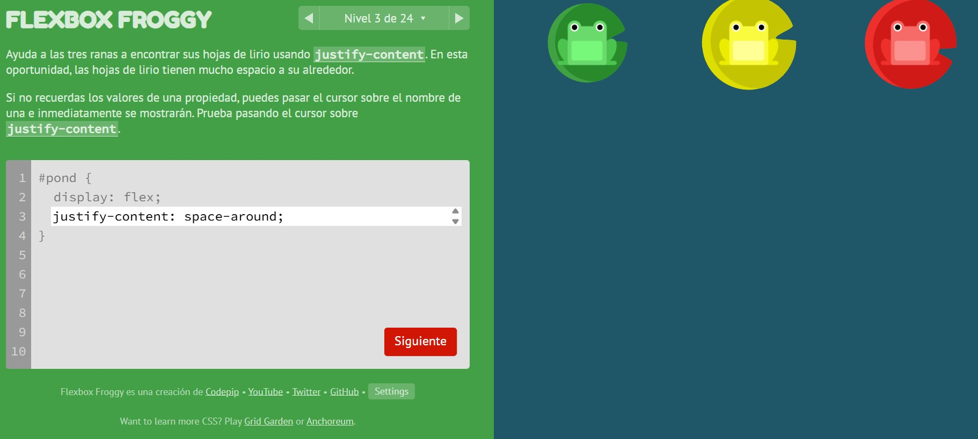
Aprendí a usar justify-content: space-around para distribuir espacio alrededor de los elementos.

Slide 31
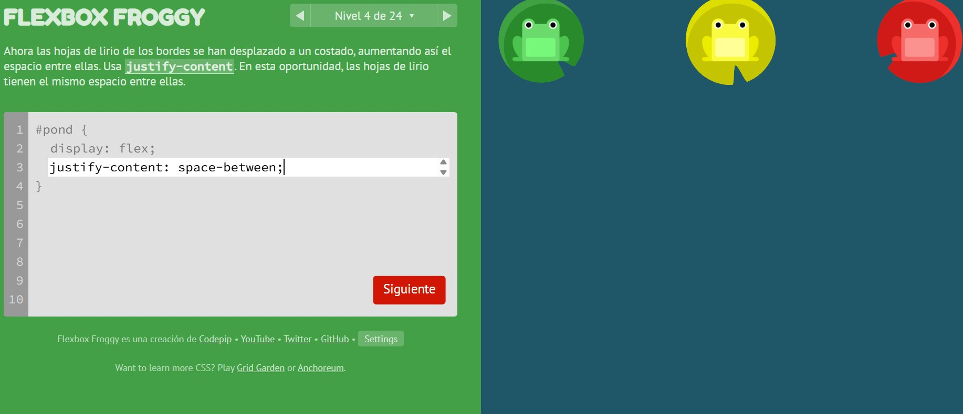
Aprendí a usar justify-content: space-between para distribuir espacio entre los elementos.

Slide 32
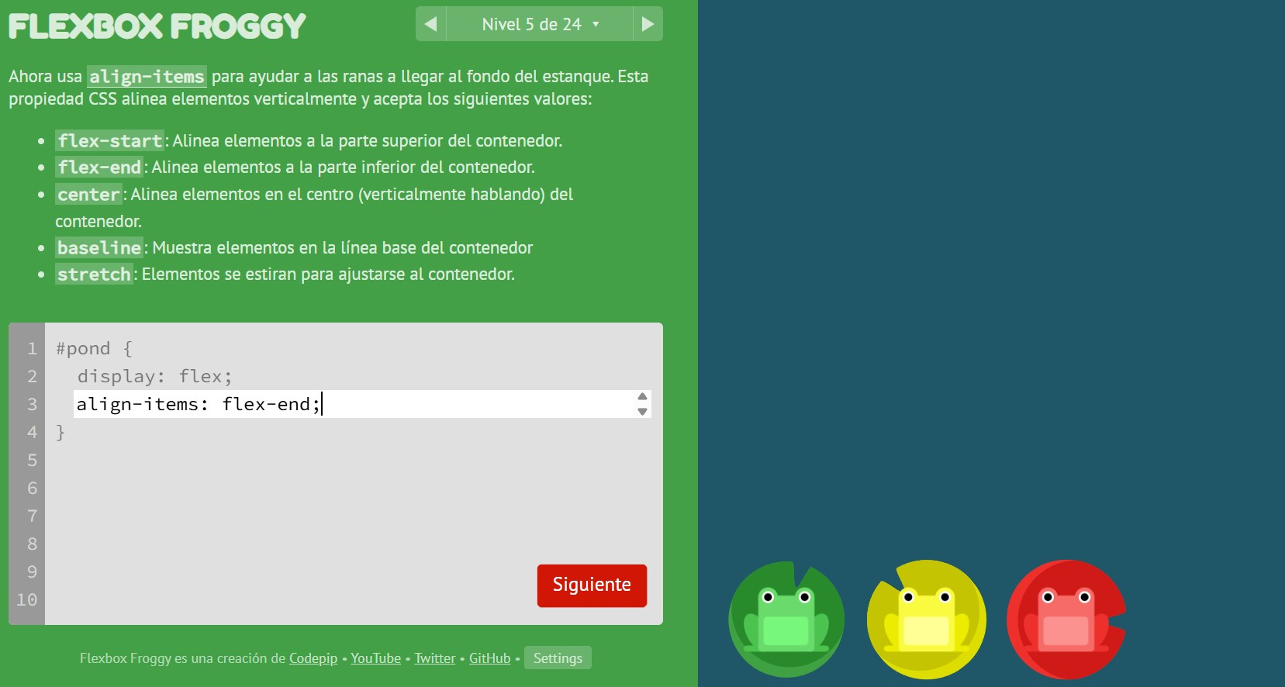
Aprendí a usar align-items: flex-end para alinear elementos en la parte inferior.

Slide 33
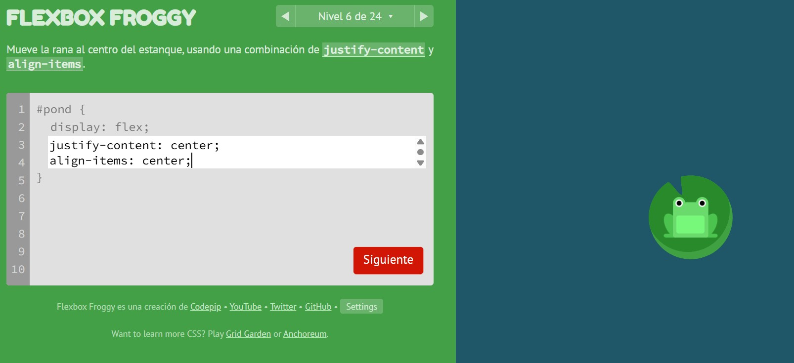
Aprendí a usar justify-content: center para centrar elementos horizontalmente y align-items: center para centrar elementos verticalmente.

Slide 34
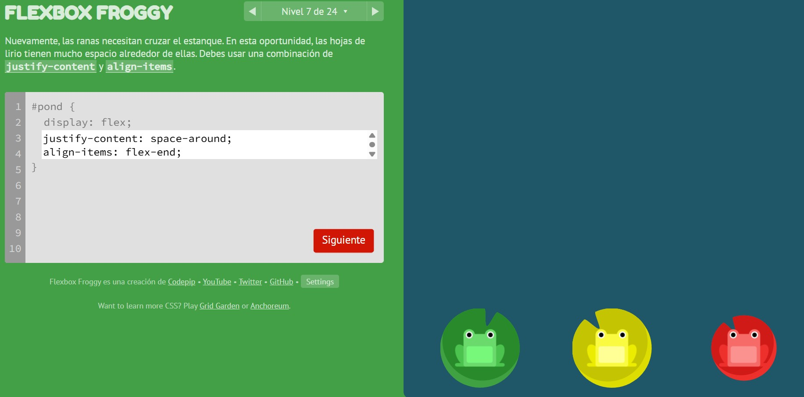
Aprendí a usar justify-content: space-around para distribuir espacio alrededor de los elementos y align-content: flex-end para agrupar líneas abajo.

Slide 35
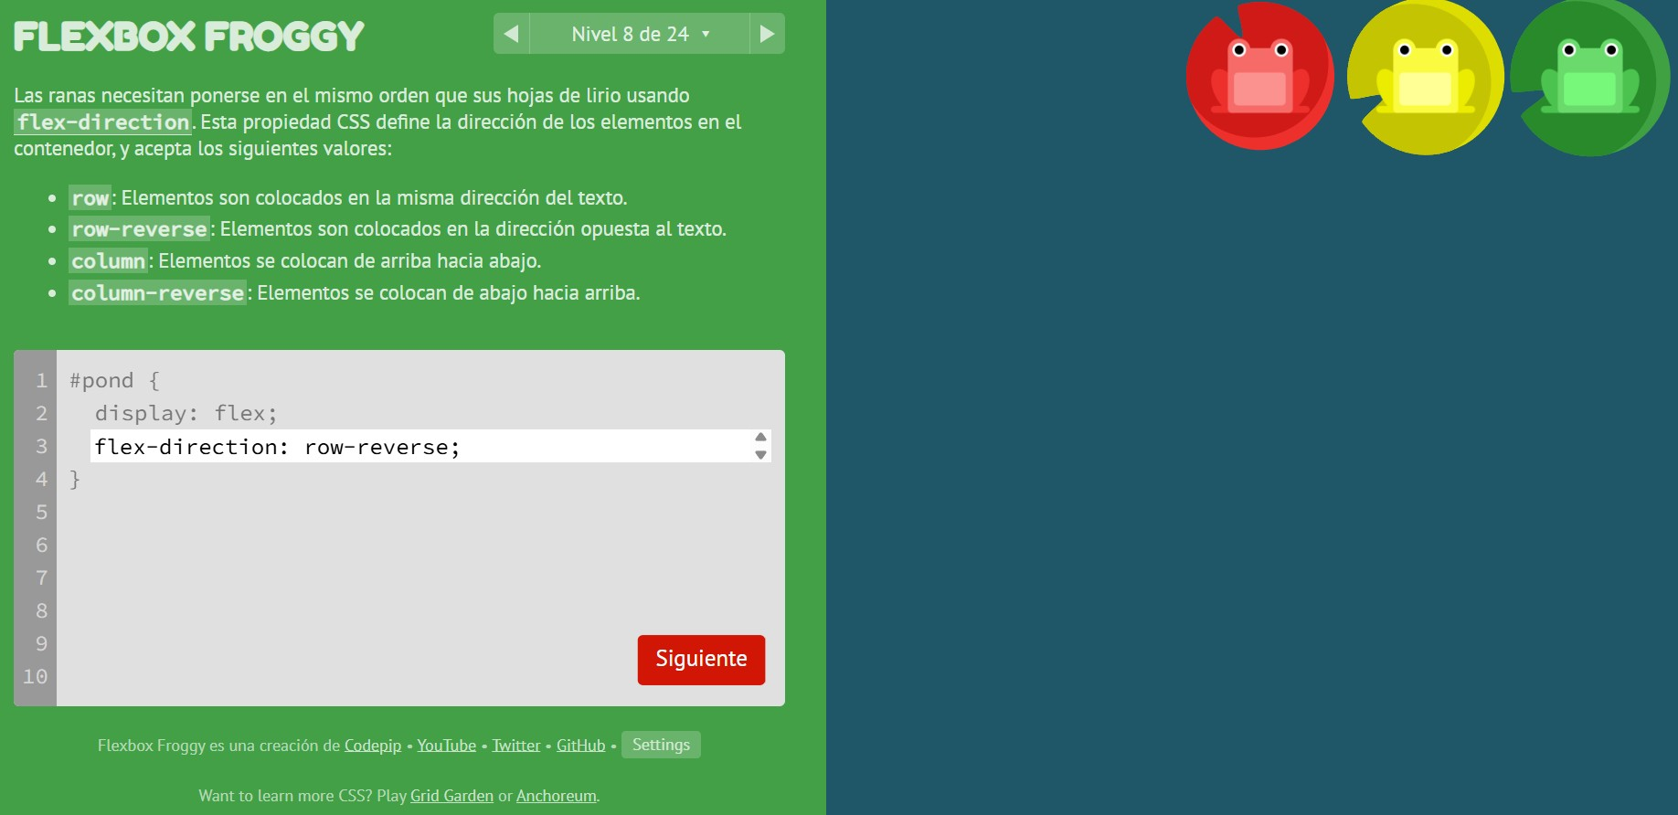
Aprendí a usar flex-direction: row-reverse para invertir el orden horizontal.

Slide 36
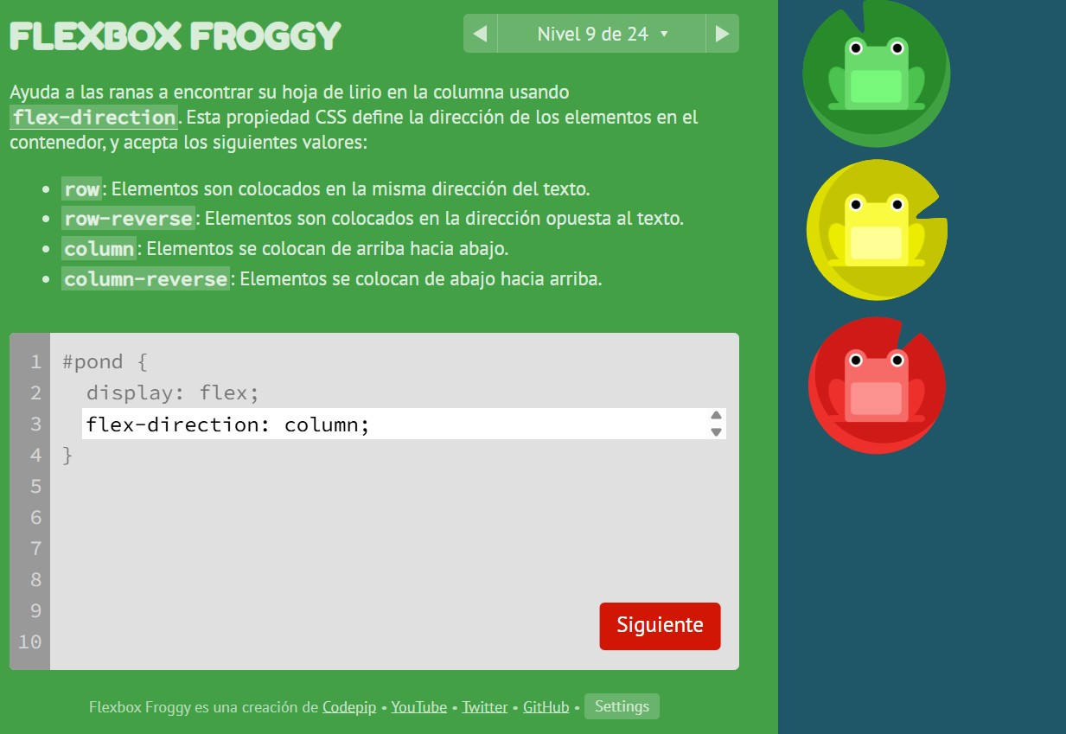
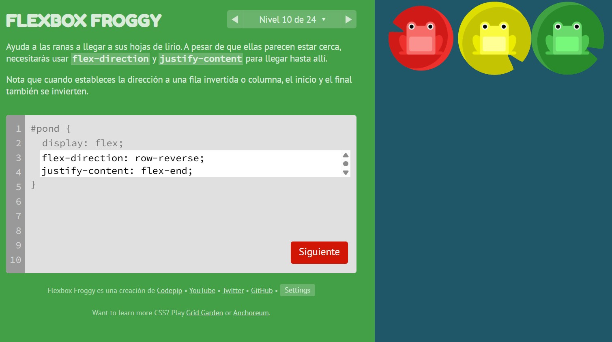
Aprendí a usar flex-direction: column para organizar elementos en columna.
Aprendí a usar flex-direction: row-reverse para invertir el orden horizontal y justify-content: flex-end para alinear elementos al final del contenedor.

Slide 37
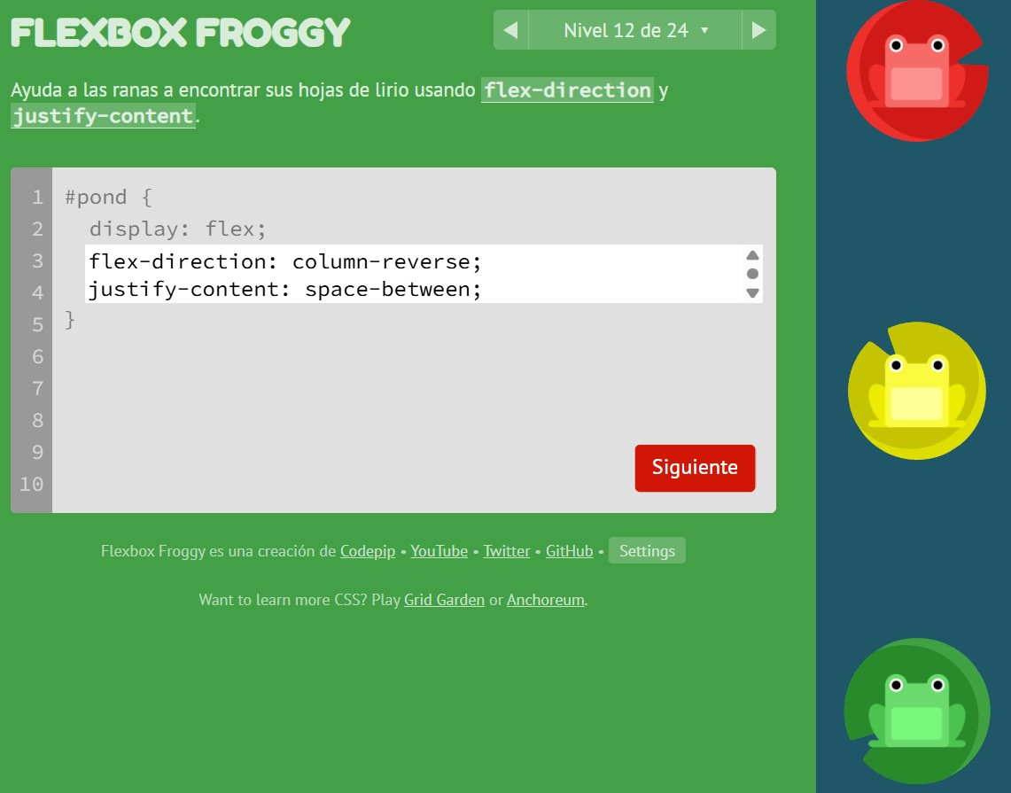
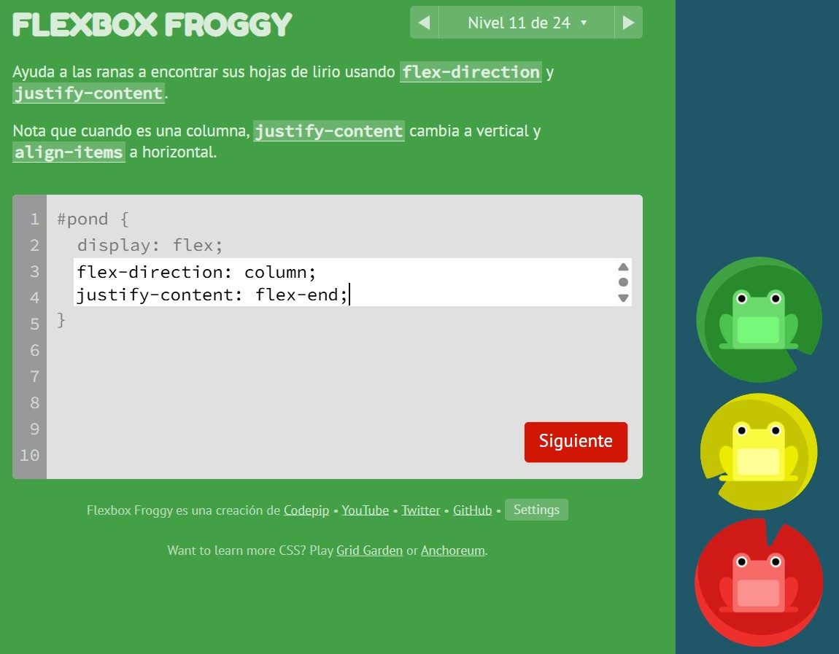
Aprendí a usar flex-direction: column-reverse para invertir el orden vertical y justify-content: space-between para distribuir espacio entre los elementos.
Aprendí a usar flex-direction: column para organizar elementos en columna y justify-content: flex-end para alinear elementos al final del contenedor.

Slide 38

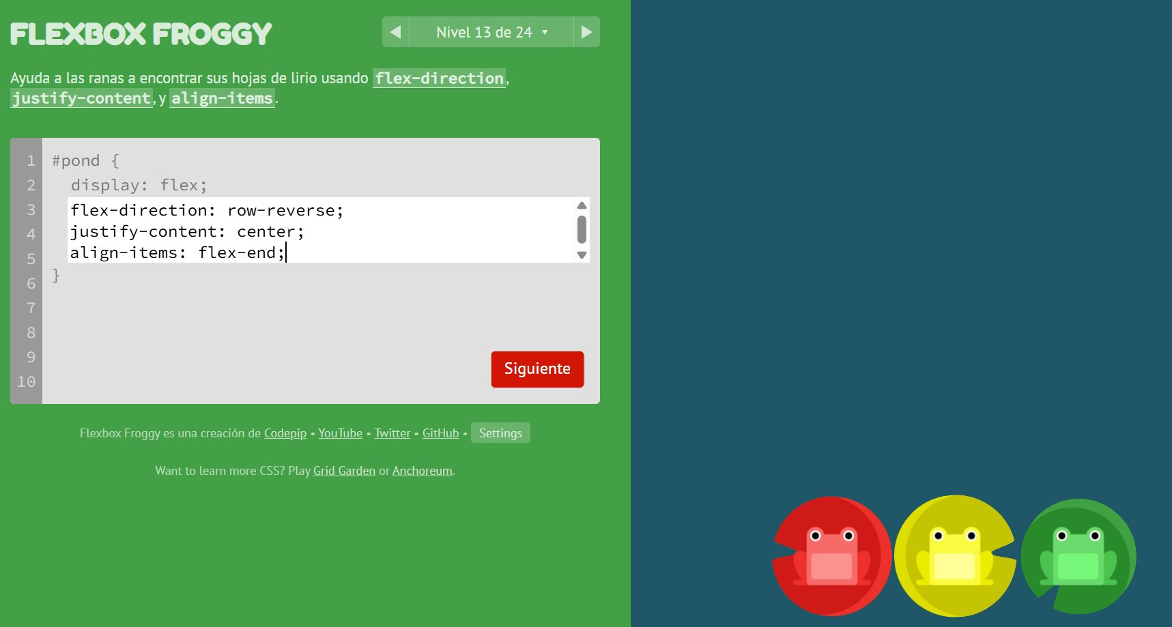
Aprendí a usar flex-direction: row-reverse para invertir el orden horizontal, justify-content: center para centrar elementos horizontalmente y align-items: flex-end para alinear elementos en la parte inferior.
Ya me cansé de hacer tantas diapositivas

Slide 39
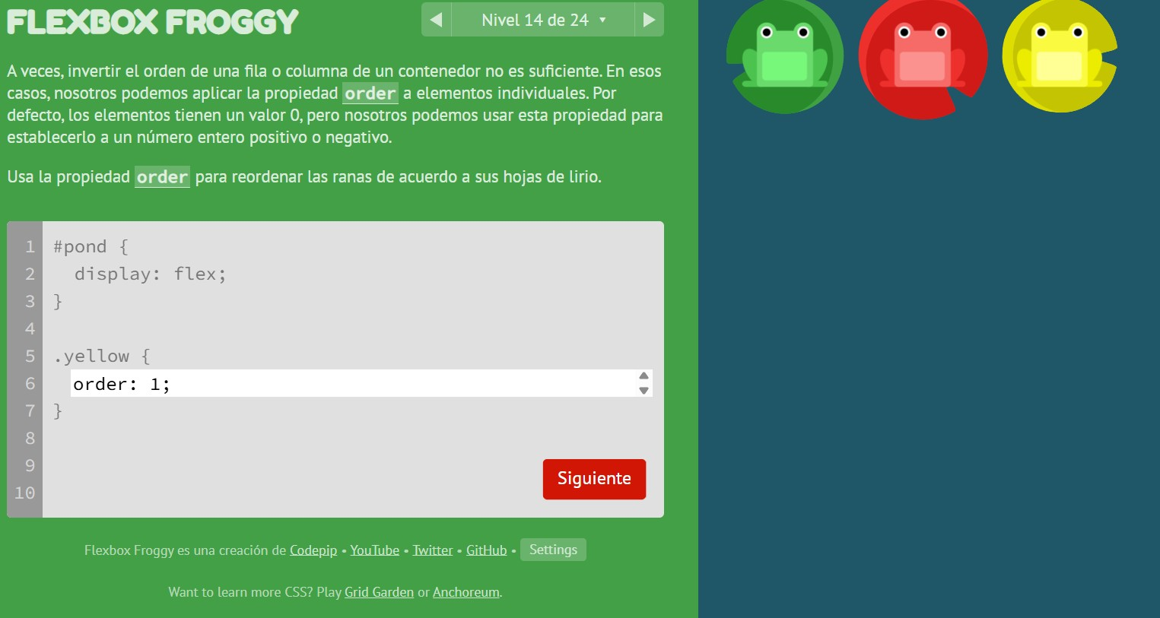
Aprendí a usar la propiedad order para cambiar el orden de los elementos individuales.

Slide 40
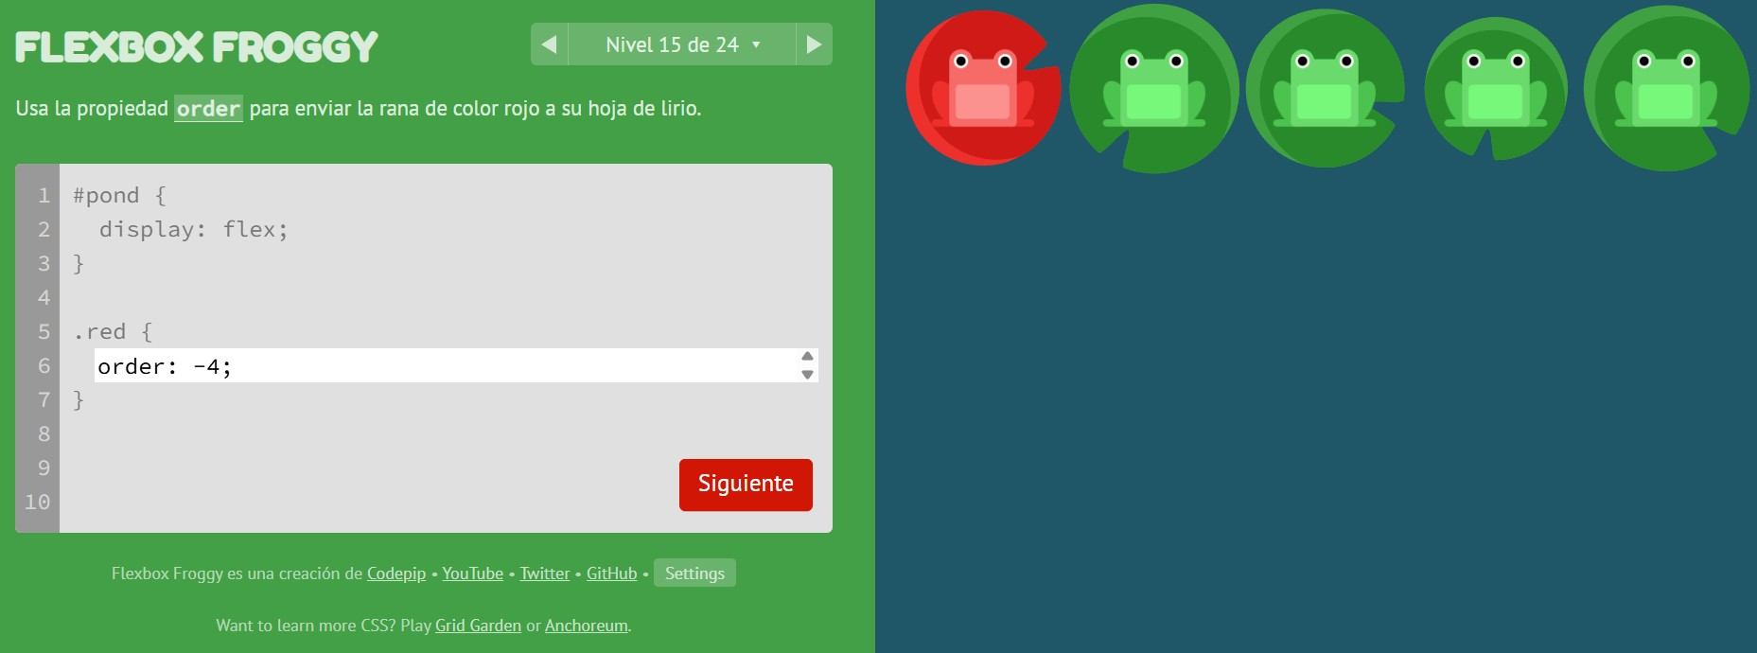
Aprendí a usar la propiedad order para cambiar el orden de los elementos individuales.

Slide 41
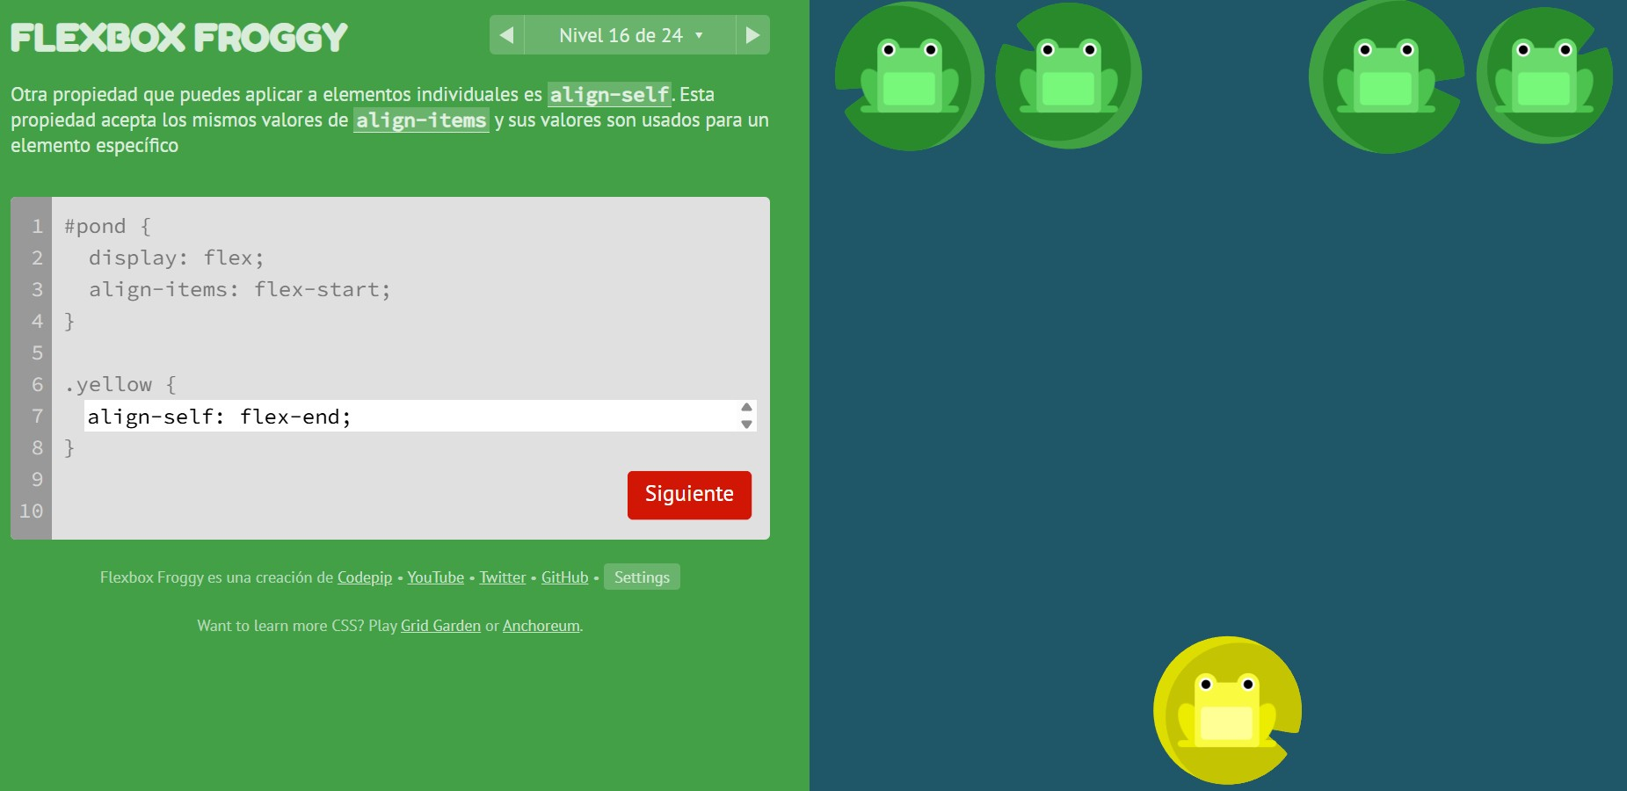
Aprendí a usar align-self para alinear un solo elemento de manera distinta a los demás.

Slide 42
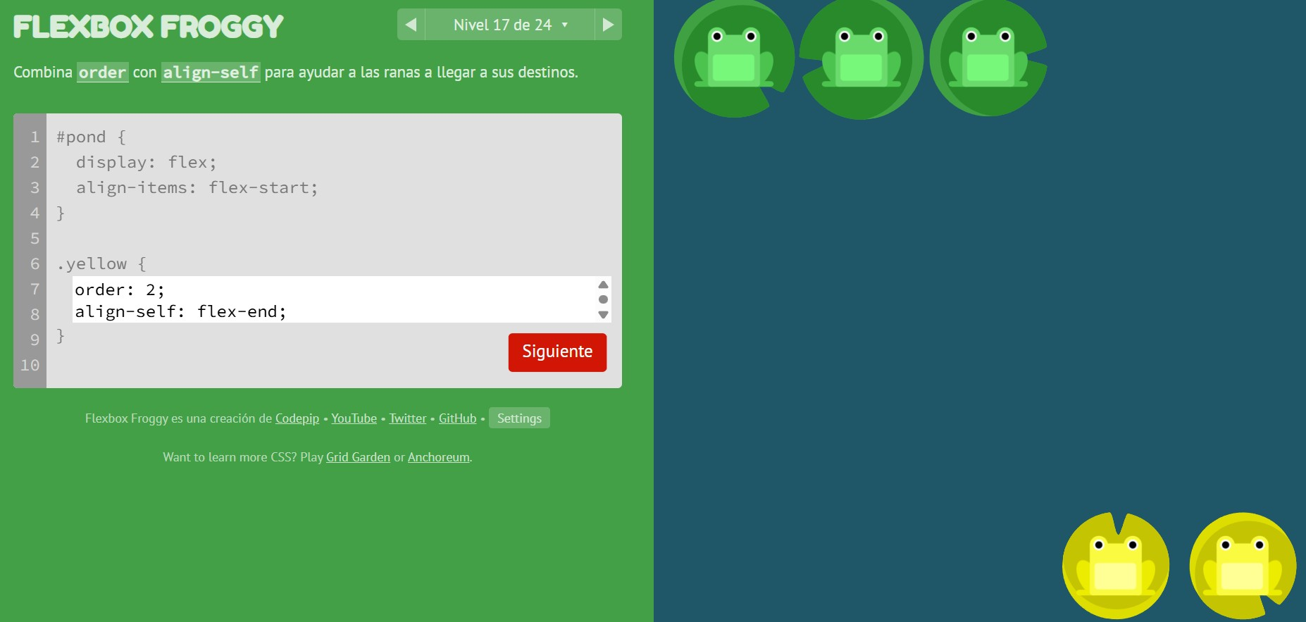
Aprendí a usar la propiedad order para cambiar el orden de los elementos individuales y align-self para alinear un solo algunos elementos de manera distinta a los demás.

Slide 43
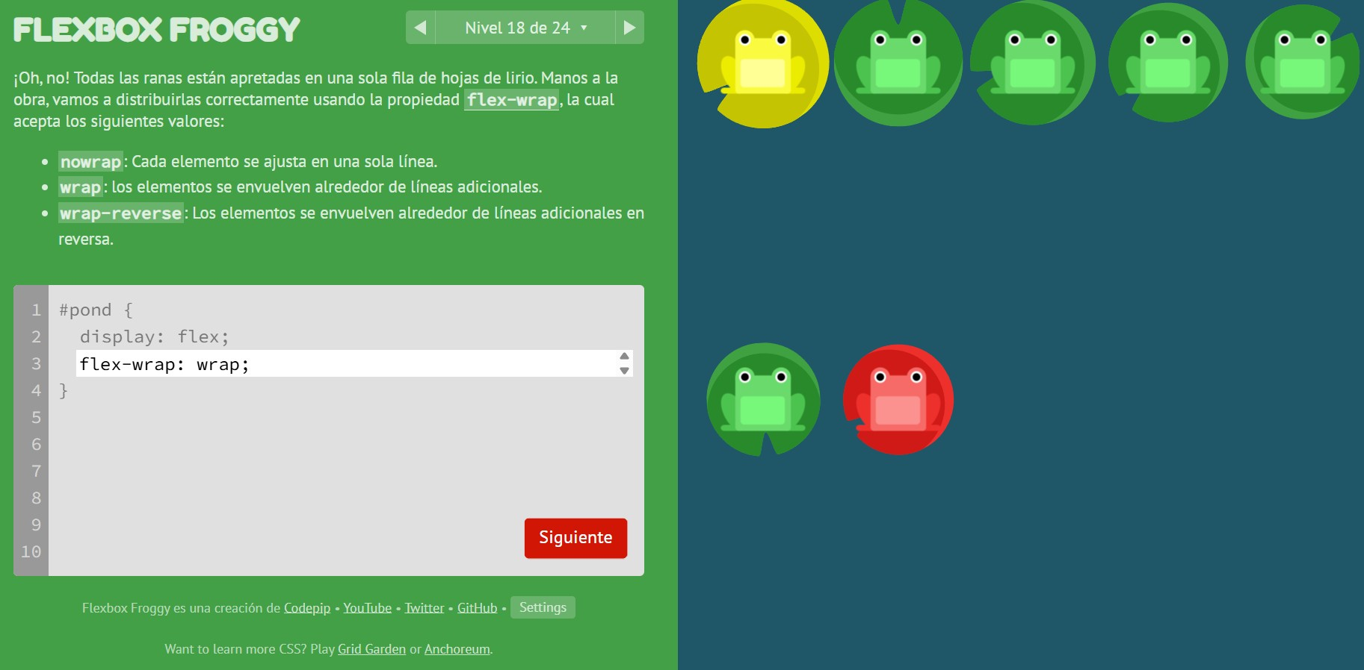
Aprendí a usar flex-wrap: wrap para que los elementos pasen a otra línea.

Slide 44
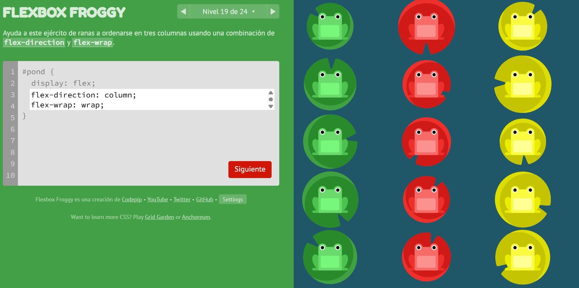
Aprendí a usar flex-direction: column para organizar elementos en columna y flex-wrap: wrap para que los elementos pasen a otra línea.

Slide 45

Aprendí a usar flex-wrap: wrap para que los elementos pasen a otra línea.

Slide 46

Aprendí a usar align-content: flex-start para agrupar líneas en la parte superior.

Slide 47

Aprendí a usar align-content: flex-end para agrupar líneas en la parte inferior.

Slide 48

Aprendí a usar flex-direction: column-reverse para invertir el orden vertical y align-content: center para centrar varias líneas dentro del contenedor.

Slide 49

Aprendí a usar flex-flow como combinación de flex-direction y flex-wrap y align-content: space-between para separar líneas con espacio entre ellas.

Slide 50


Aprendí a usar grid-column-start para colocar un elemento en una columna específica.

Slide 51

Aprendí a usar grid-column-start para colocar un elemento en una columna específica.

Slide 52

Aprendí a usar grid-column-end para definir dónde termina un elemento en la cuadrícula.

Slide 53

Aprendí a usar grid-column-end para definir dónde termina un elemento en la cuadrícula.

Slide 54

Aprendí a usar grid-column-end para definir dónde termina un elemento en la cuadrícula.

Slide 55

Aprendí a usar grid-column-start para colocar un elemento en una columna específica.

Slide 56

Aprendí a usar grid-column-end: span para definir dónde termina una seleccion en la cuadrícula.

Slide 57

Aprendí a usar grid-column-end: span para definir dónde termina una seleccion en la cuadrícula.​

Slide 58

Aprendí a usar grid-column-start:span para colocar una seleccion desde una columna específica.

Slide 59

Aprendí a usar grid-column como abreviación para inicio y fin.

Slide 60

Aprendí a usar grid-column como abreviación para inicio y fin.

Slide 61

Aprendí a usar grid-row-start para colocar un elemento en una fila específica.

Slide 62

Aprendí a usar grid-row como abreviación para inicio y fin de fila.

Slide 63

Aprendí a combinar grid-column y grid-row para ubicar elementos en áreas específicas.

Slide 64

Aprendí a combinar grid-column y grid-row para ubicar elementos en áreas específicas.

Slide 65

Aprendí a usar grid-area para definir posición con filas y columnas al mismo tiempo.

Slide 66

Aprendí a usar grid-area para definir posición con filas y columnas al mismo tiempo.

Slide 67

Aprendí a usar order para modificar la posición visual de un elemento dentro de la cuadrícula.

Slide 68

Aprendí a usar order para modificar la posición visual de un elemento dentro de la cuadrícula.

Slide 69

Aprendí a usar grid-template-columns para definir el número y tamaño de columnas.

Slide 70

Aprendí a usar grid-template-columns para definir el número y tamaño de columnas.

Slide 71

Aprendí a usar grid-template-columns para definir el número y tamaño de columnas.

Slide 72

Aprendí a usar grid-template-columns para definir el número y tamaño de columnas.

Slide 73

Aprendí a usar grid-template-columns para definir el número y tamaño de columnas.

Slide 74

Aprendí a usar grid-template-columns para definir el número y tamaño de columnas.

Slide 75

Aprendí a usar grid-template-rows para definir el número y tamaño de filas.

Slide 76

Aprendí a usar grid-template con nombres definidos para organizar secciones completas de la cuadrícula.

Slide 77

Aprendí a usar grid-template con nombres definidos para organizar secciones completas de la cuadrícula.

Slide 78



Gracias por su atención

